Slide 1


Slide 2
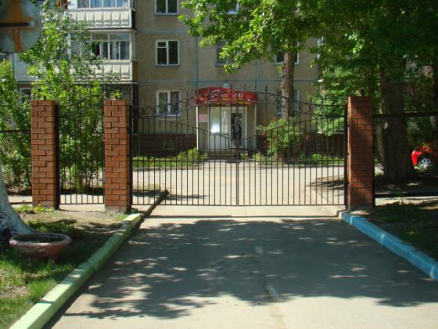
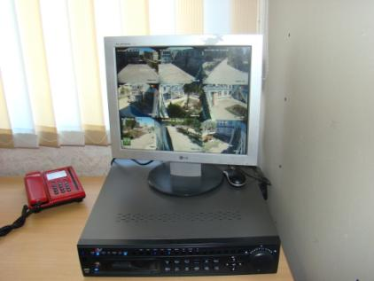
Создана система обеспечения безопасности образовательного пространства ДОУ

Slide 3
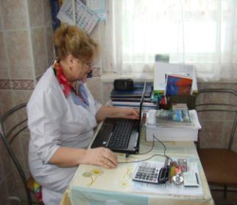
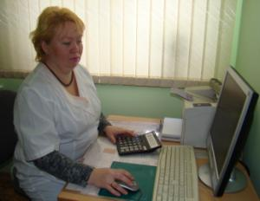
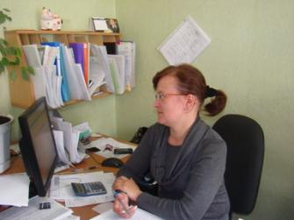
ИНТЕГРАЦИЯ ИНФОРМАЦИОННО- КОММУНИКАЦИОННЫХ ТЕХНОЛОГИЙ В ОРГАНИЗАЦИЮ ПИТАНИЯ ДЕТЕЙ ДОШКОЛЬНОГО ВОЗРАСТА
Заведующий, инструктор по гигиеническому воспитанию, кладовщик, бухгалтерия – соединены в единую корпоративную сеть и работают по программе «Организация питания в ДОУ».

Slide 4
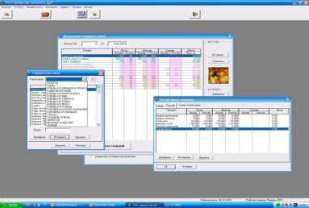
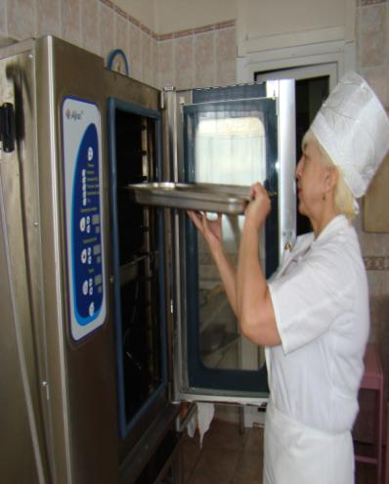
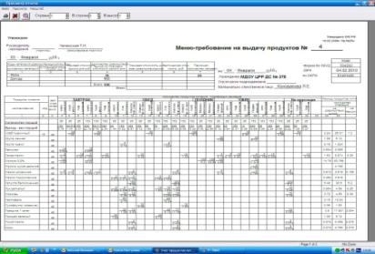
Создана программа «Организация питания в ДОУ».
На базе МАДОУ ЦРР ДС № 378 прошли обучение 75% инструкторов по гигиеническому воспитанию ДОУ г. Челябинска.
Разработано вариативное 20-дневное (посезонное) меню раскладки (с учетом цен ЕТО).

Slide 5
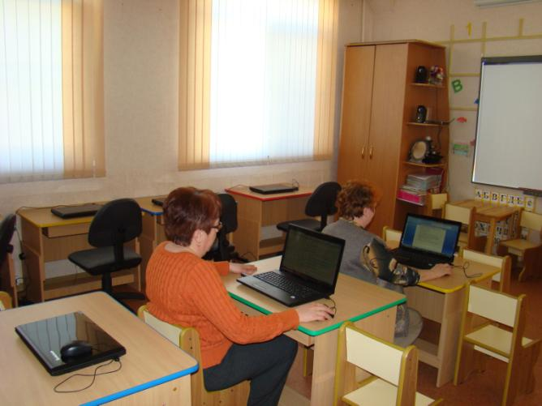
Созданы условия для организации стажировки на базе ДОУ

Slide 6
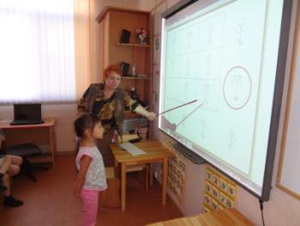
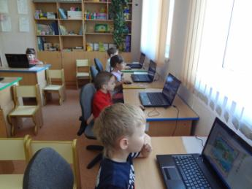
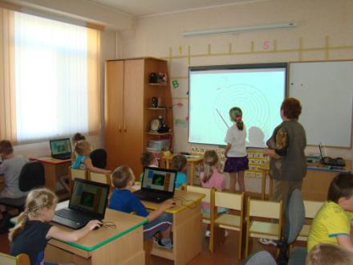
Созданы ЦОР для освоения детьми безопасности образовательного пространства в условиях непосредственно самостоятельной деятельности в соответствии с ФГТ.

Slide 7
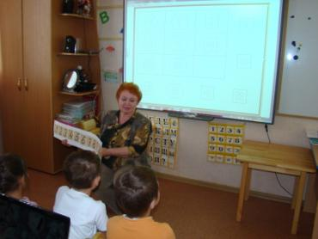
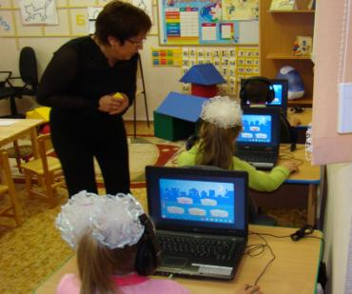
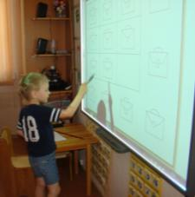
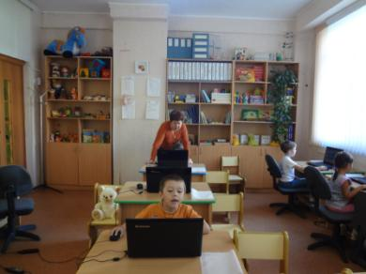
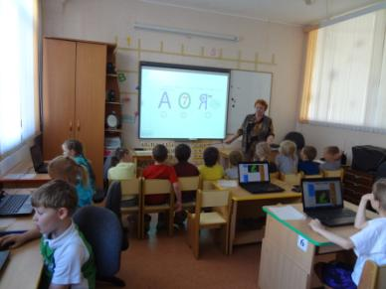

Slide 8
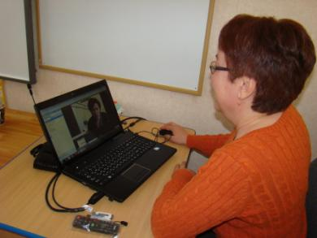
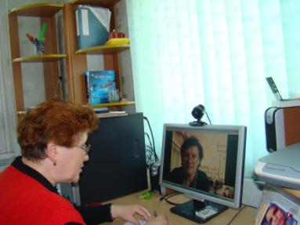
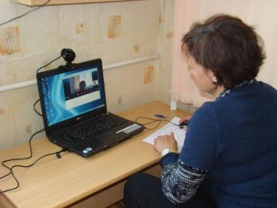
Автоматизированы рабочие места педагогов и соединены в единую корпоративную сеть

Slide 9





Создание корпоративной информационной среды
МАДОУ ЦРР ДС № 378 г.Челябинска
ПК
Инструк. по гигиене
ПК
бухгалтерии
ПК
делопроизводителя
ПК
заведующего
ПК
логопедов
ПК
зам. зав. по УВР
серверная
ПК
психолога
ПК инструктора физической культуры, руководителя ИЗО
ПК
компьютерно-игрового
комплекса
ПК музыкального руководителя
ПК
зам.зав.по АХЧ
ПК кладовщика

Slide 10
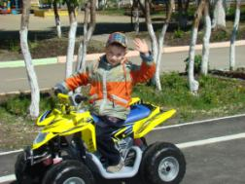
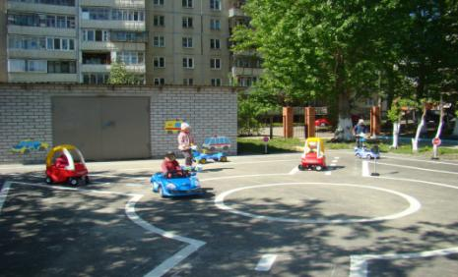
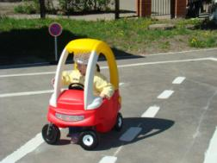
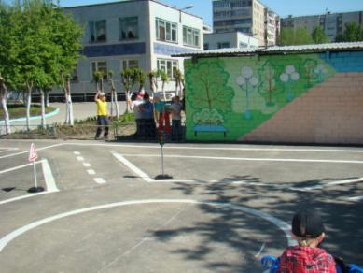
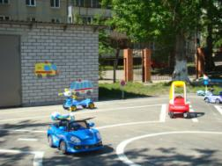
Созданы условия для организации образовательной деятельности
с детьми по ПДД – (автодром)

Slide 11
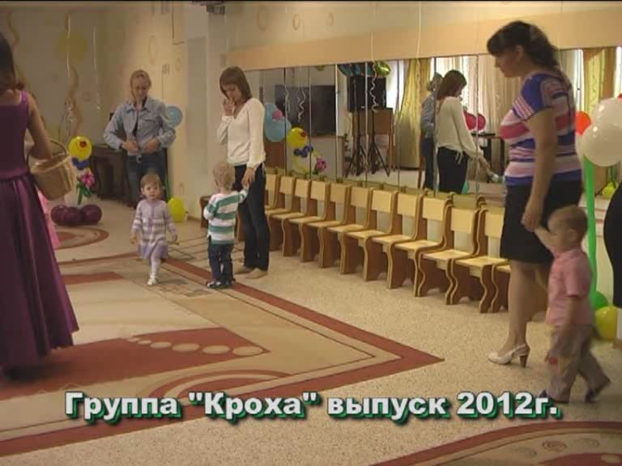

Slide 12
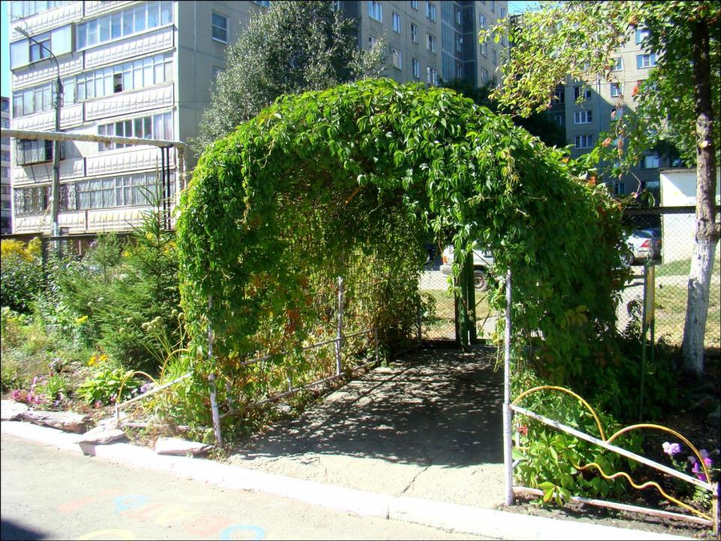
Россия, 454100, Челябинская область,
г. Челябинск, ул. Комсомольский пр., 105, а.
8(351)796-95-94,796-69-80,
Сайт: ds378. ru
E-mail: ds378@mail.ru

